Slide 1

Sprint 1
Backlog

Slide 2
Objetivo
Evidenciar los conocimientos de fundamentos web, haciendo uso de HTML, CSS e implementando JavaScript moderno.
Hacer uso de marcos de trabajo CSS
Realizar páginas interactivas con JavaScript vanilla
Integrar Webpack y Babel

Slide 3
Retos
Semana 1
Semana 2
Página Tributo
Formulario de encuesta
Producto comercial
Documentación Técnica

Slide 4
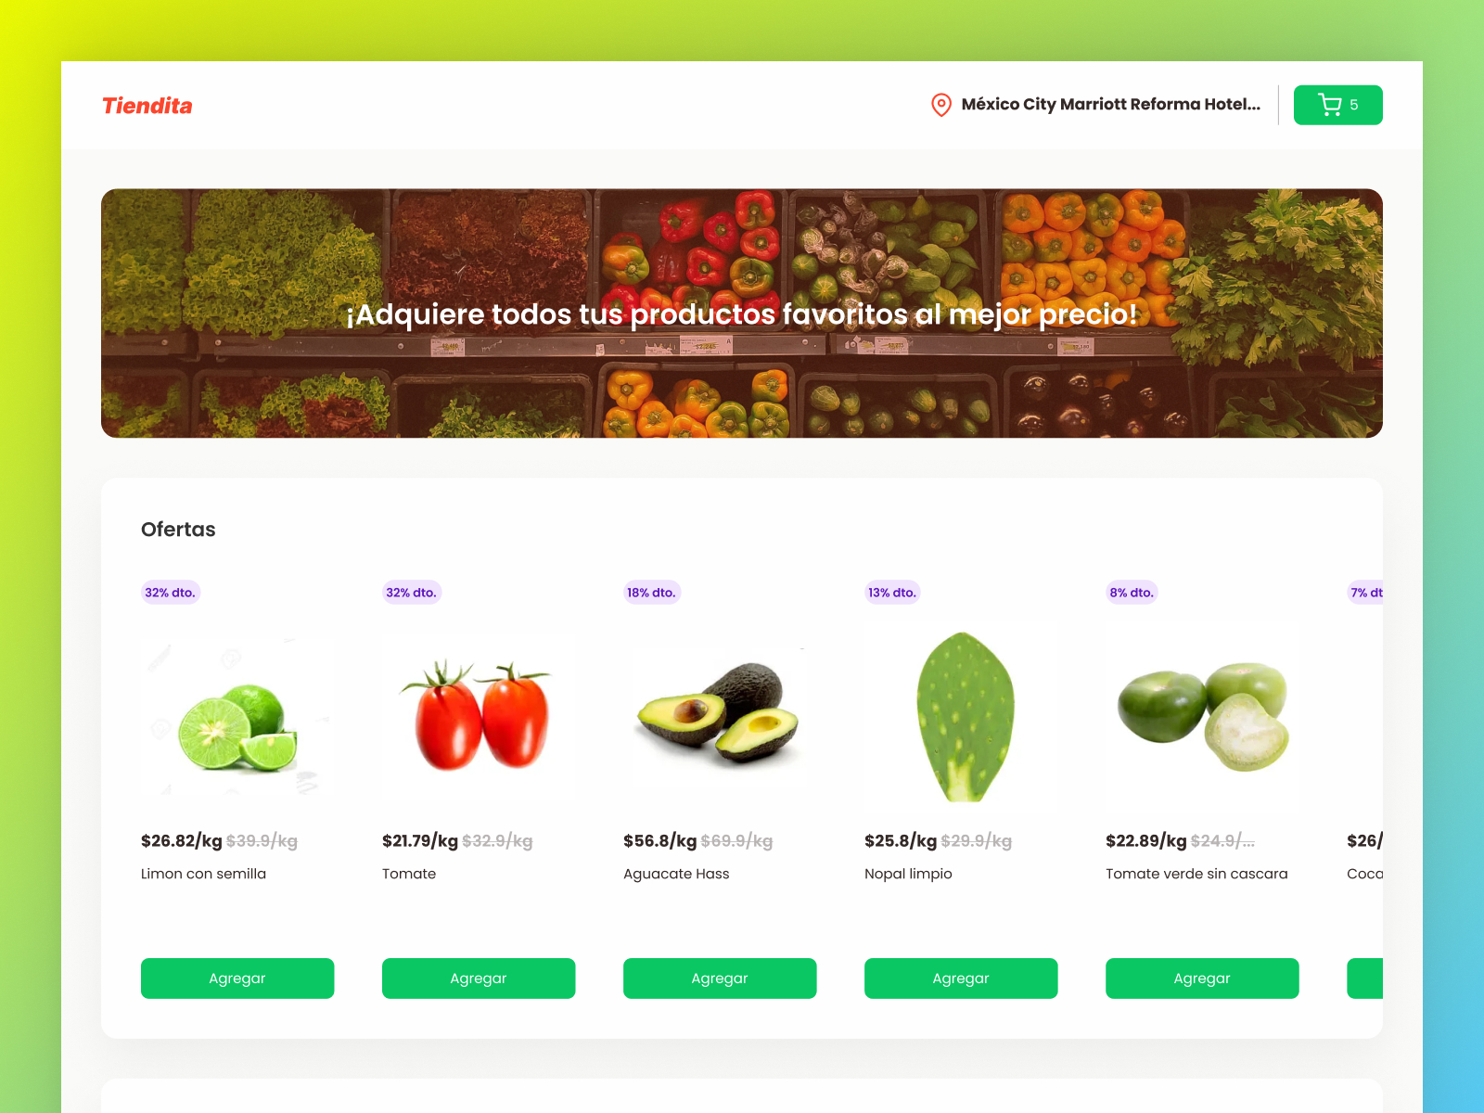
Aplicación La Tiendita
Recursos del equipo de Diseño y requerimientos técnicos

Slide 5
Enlaces para realizar las entregas
Reto Semana 1
https://forms.gle/y57p9SojqdhMnwtb6
Reto Semana 2
https://forms.gle/TeLYY4SZ6hUbmrs1A
Sprint 1
https://forms.gle/M4SGDNxu9HxYaVTt6

Slide 6
Sprint 1
Backlog

